Slide 1

Gutachterkommission und Qualitätssicherung in der Medizin Organisation in der ärztlichen Selbstverwaltung in Deutschland
Dr. med.
Hans-Georg Huber

Slide 2
Agenda
Ärztliche Selbstverwaltung
in Deutschland
Gutachterkommission und Qualitätssicherung
Aufgaben für die Ärzteschaft
Handeln – statt behandelt werden
ethische und strategische Aspekte
Unabhängige medizinische Gutachterkommission als Schlichtungsstelle zwischen Arzt und Patient, Moskau, 2016-09-27 und 28
2

Slide 3
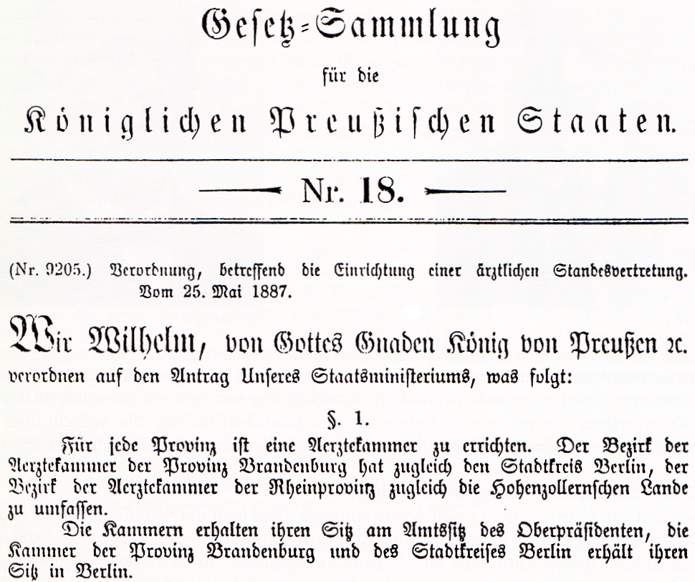
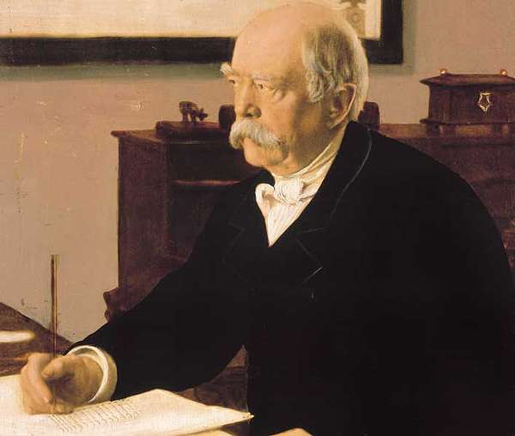
Geschichte der Ärztekammern
Otto von Bismarck (1815-1898)
Deutscher Kanzler
Unabhängige medizinische Gutachterkommission als Schlichtungsstelle zwischen Arzt und Patient, Moskau, 2016-09-27 und 28
3
Notes:
3
Entstehung der Ärztekammern
health insurance act
1883/84: Bismarksche Sozialgesetzgebung zur Gesetzlichen Krankenversicherung
Merkmal u.a.: Selbstverwaltung
1887: gesetzliche Grundlage zur Einrichtung von Ärztekammern durch den König von Preußen
1892: Gründung der 1. Ärztekammer (Hamburg)
um 1930: Ärztekammern als KdöR‘s
1932: Regelung der Beziehungen zwischen Ärzten und Krankenkassen
Arztregister, Zulassungsnote, Honorarsystem, Arzneimittelverordnung

Slide 4

Das „Arztsein“ als Profession im deutschen Gesundheitswesen
wissenschaftlich fundiertes Sonderwissen
akademischer Ausbildungsgang
exklusives Handlungskompetenzmonopol
Aufgaben von grundlegender, gemein-nütziger Bedeutung
Autonomie bei der Berufsausübung
(Fach- und Sachautorität)
berufsständische Normen - Eigeninteressen gesetzlich beschränkt (non-profit)
Selbstkontrolle durch Interessensvertretung
Unabhängige medizinische Gutachterkommission als Schlichtungsstelle zwischen Arzt und Patient, Moskau, 2016-09-27 und 28
4
Notes:
4
Im engeren Sinne bezeichnet Professionalisierung die Entwicklung eines Berufs zu einer Profession (von lateinisch professio „Bekenntnis/Gewerbe/Beruf“). Als Profession wird dabei ein akademischer Beruf mit hohem Prestige betrachtet, der vor allem wegen der Herausforderung, die in der Aufgabe liegt, ausgeübt wird. Weitere Merkmale einer Profession sind: ein hoher Grad an beruflicher Organisation (Standesorganisation), persönliche und sachliche Gestaltungs- und Entscheidungsfreiheit in der Tätigkeit sowie eine eigene Berufsethik. Die Profession wird abgegrenzt gegen den Job (befristete Tätigkeit, ausschließlich zum Gelderwerb) und zum Beruf, der den Lebensunterhalt auf Dauer sichern soll. Zu den Professionen gehörten zunächst nur wenige Berufe wie Arzt, Jurist, Geistlicher.
Attributemodell
Wissenschaftlich fundiertes Sonderwissen, spezielle Fachterminologie
langandauernde, theoretisch fundierte Ausbildungsgänge auf akademischem Niveau (staatl. Lizenz)
berufsständische Normen (code of ethics), Eigeninteressen gesetzlich beschränkt (non-profit)
exklusives Handlungskompetenzmonopol
Tätigkeitsbereich besteht aus gemeinnützigen Funktionen, Aufgaben von grundlegender Bedeutung
Autonomie bei der Berufsausübung (Fach- und Sachautorität)
Selbstkontrolle durch Berufsverbände, Interessenvertretung

Slide 5


Ärztekammern, Aufgaben
Die Ausbildung von Ärzten regelt der Bund
(Approbationsordnung, Staatsexamen …)
    Artikel 12 GG [Berufsfreiheit; ...]
… aber die Weiterbildung zu Fachärzten,
die Fortbildung der Ärzte, die Qualitätssicherung
und die Überwachung der ärztlichen Berufs-
ausübung sind Aufgaben der Ärztekammern
in den Ländern
    geregelt z. B. über Heilberufsgesetz NRW

Slide 6
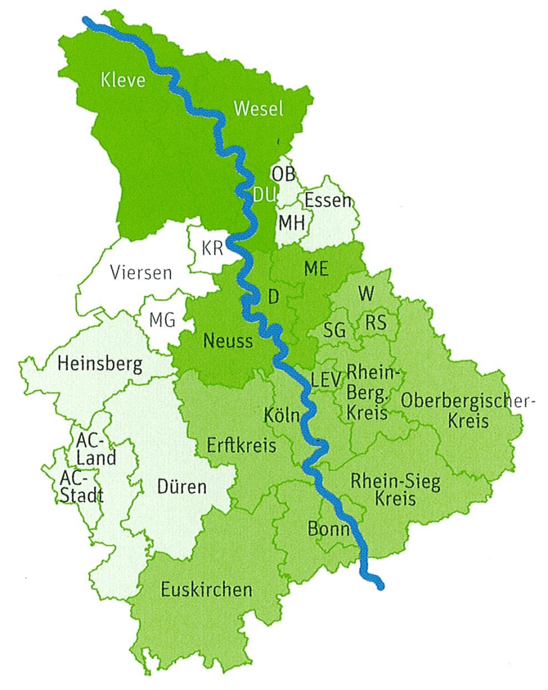
Ärztekammer Nordrhein
Regierungsbezirke Köln und Düsseldorf
ca. 9,6 Mio. Einwohner
>58.300 Ärztinnen und Ärzte
24.458 Krankenhausärztinnen / -ärzte
17.860 ambulant tätige Ärztinnen /
Ärzte
181 öffentlich geförderte
Krankenhäuser
63.309 Krankenhausbetten
Unabhängige medizinische Gutachterkommission als Schlichtungsstelle zwischen Arzt und Patient, Moskau, 2016-09-27 und 28
6

Slide 7
Agenda
Ärztliche Selbstverwaltung
in Deutschland
Gutachterkommission und Qualitätssicherung
Aufgaben für die Ärzteschaft
Handeln – statt behandelt werden
ethische und strategische Aspekte
Unabhängige medizinische Gutachterkommission als Schlichtungsstelle zwischen Arzt und Patient, Moskau, 2016-09-27 und 28
7

Slide 8
Gutachterkommission bei der ÄK Nordrhein I
Gründung 1. Dezember 1975 als Initiative der ÄK No, Gründungsmotive:
  Zunahme der Arzthaftungssachen
  (festgestellte Behandlungsfehler : Behandlungsfälle = 6 : 1.000.000)
  Schwierigkeiten bei der Gutachtersuche
  Strafverfahren ungeeignet
  Nutzung medizinischen Sachverstands zur Konfliktlösung
  Основана 1 дек. 1975 г. по инициативе врачебной палаты
  Мотивы к основанию
  Увеличение дел ответственности врачей (установленных врачебных ошибок 6 на 1.000.000)
  Сложности найти эксперта
  Неподходящий судебный процесс
  Использование мед. знаний для разрешения конфликта
Unabhängige medizinische Gutachterkommission als Schlichtungsstelle zwischen Arzt und Patient, Moskau, 2016-09-27 und 28

Slide 9
Gutachterkommission bei der ÄK Nordrhein II
Ziel - Цель:
Objektive Begutachtung ärztlichen Handelns auf Behandlungsfehler in Diagnostik oder Therapie, die zu einem Gesundheitsschaden geführt haben (auch Aufklärungsmängel)
- Объективная экспертиза врачебной деятельности
врачебных ошибок при диагностике и терапии,
которые ведут к неблагоприятным последствиям, а
также недостаточное разъяснение
zur Durchsetzung begründeter Ansprüche bzw. der Zurückweisung unbegründeter Vorwürfe
Для осуществления доказанных претензий
или отклонения необоснованных претензий
(Klärung nur dem Grunde nach, keine Feststellungen zur
Höhe von Schadenersatz- /Schmerzensgeldansprüchen)
(Выявление причин, но не определение
суммы возмещения ущерба)

Slide 10
Gutachterkommission bei der ÄK Nordrhein III
Ergebnis des ärztlichen Engagements:
  Die GAK genießt Vertrauen bei Patienten und Ärzten
  sie führt zur raschen Konfliktbeilegung
  sie entlastet Gerichte und Steuerzahler
  sie ist ein für die Situation in der Medizin geeignetes Instrument außergerichtlicher Streitbeilegung
  Заключение
  - Пользуется доверием пациентов
  - Ведет к быстрому разрешению конфликтов
  - Разгружает суды и налогоплательщиков
  - Для нас подходящий инструмент досудебного
  разбирательства

Slide 11

Qualitätssicherung bei der Ärztekammer Nordrhein
Qualitätssicherung von Ärztekammer Nordrhein mit allen Krankenhäusern seit 1982 freiwillig (z. B. Geburtshilfe)
seit 1. Januar 1989 gesetzlich gefordert (SGB V, § 137)
in zahlreichen Gesetzesänderungen seither konkretisiert
für Krankenhaus und Praxis umfassend geregelt
auf Ergebnis- und Prozessqualität ausgerichtet
in Vorbereitung: Versorgungssteuerung über Qualität
in Überlegung: „pay for performance“ (P4P)
Gründung des nationalen „Instituts für Qualitätssicherung und Transparenz im Gesundheitswesen“ (IQTIG, 2014)
Unabhängige medizinische Gutachterkommission als Schlichtungsstelle zwischen Arzt und Patient, Moskau, 2016-09-27 und 28
11
Notes:
11

Slide 12

Qualitätssicherung NRW bei der Ärztekammer Nordrhein
Geschäftsstelle Qualitätssicherung NRW
Finanzierung nach § 137 SGB V
Qualitätssicherung im Krankenhaus
  Überwachung von ca. 731.562 Behandlungsfällen / 2015
  ca. 64 000 Qualitätsprüfungen in 20 Bereichen
  sicherer „Strukturierter Dialog“ mit ca. 1.700 Ärzten
Unabhängige medizinische Gutachterkommission als Schlichtungsstelle zwischen Arzt und Patient, Moskau, 2016-09-27 und 28
12

Slide 13
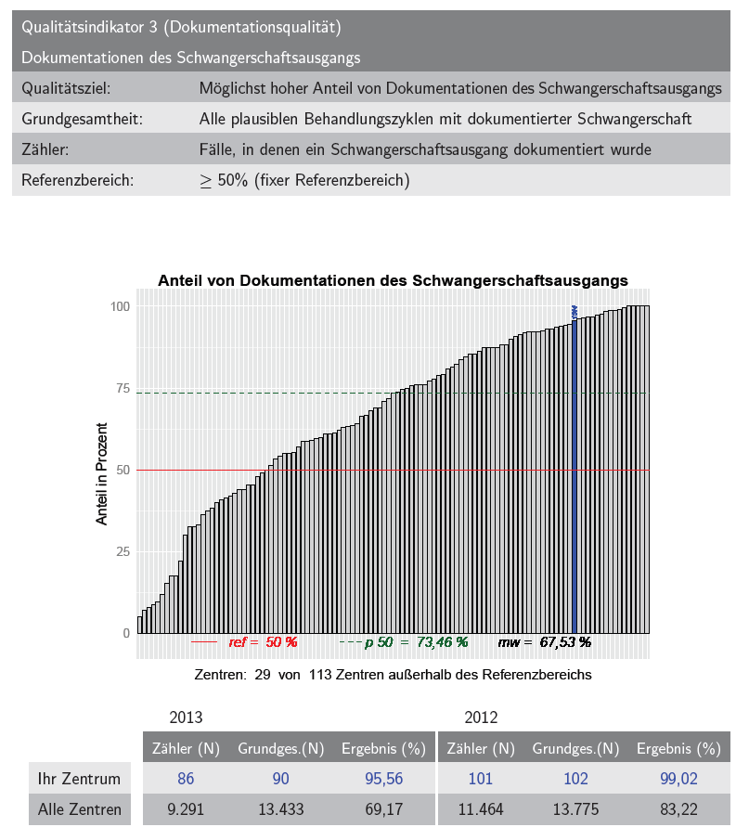
QS Reproduktions-Med.
Auswertung, Beispiel
Qualitätsindikatoren
Referenzbereiche:
i. d. R. 5%- / 95% - Perzentile
(Ausnahme Doku-Qualität)
„need to know“ - Prinzip:
Zentren pseudonymisiert !
Beispiel:
Optimierungspotenzial bei „Dokumentation des Schwangerschaftsausgangs
Unabhängige medizinische Gutachterkommission als Schlichtungsstelle zwischen Arzt und Patient, Moskau, 2016-09-27 und 28
13

Slide 14
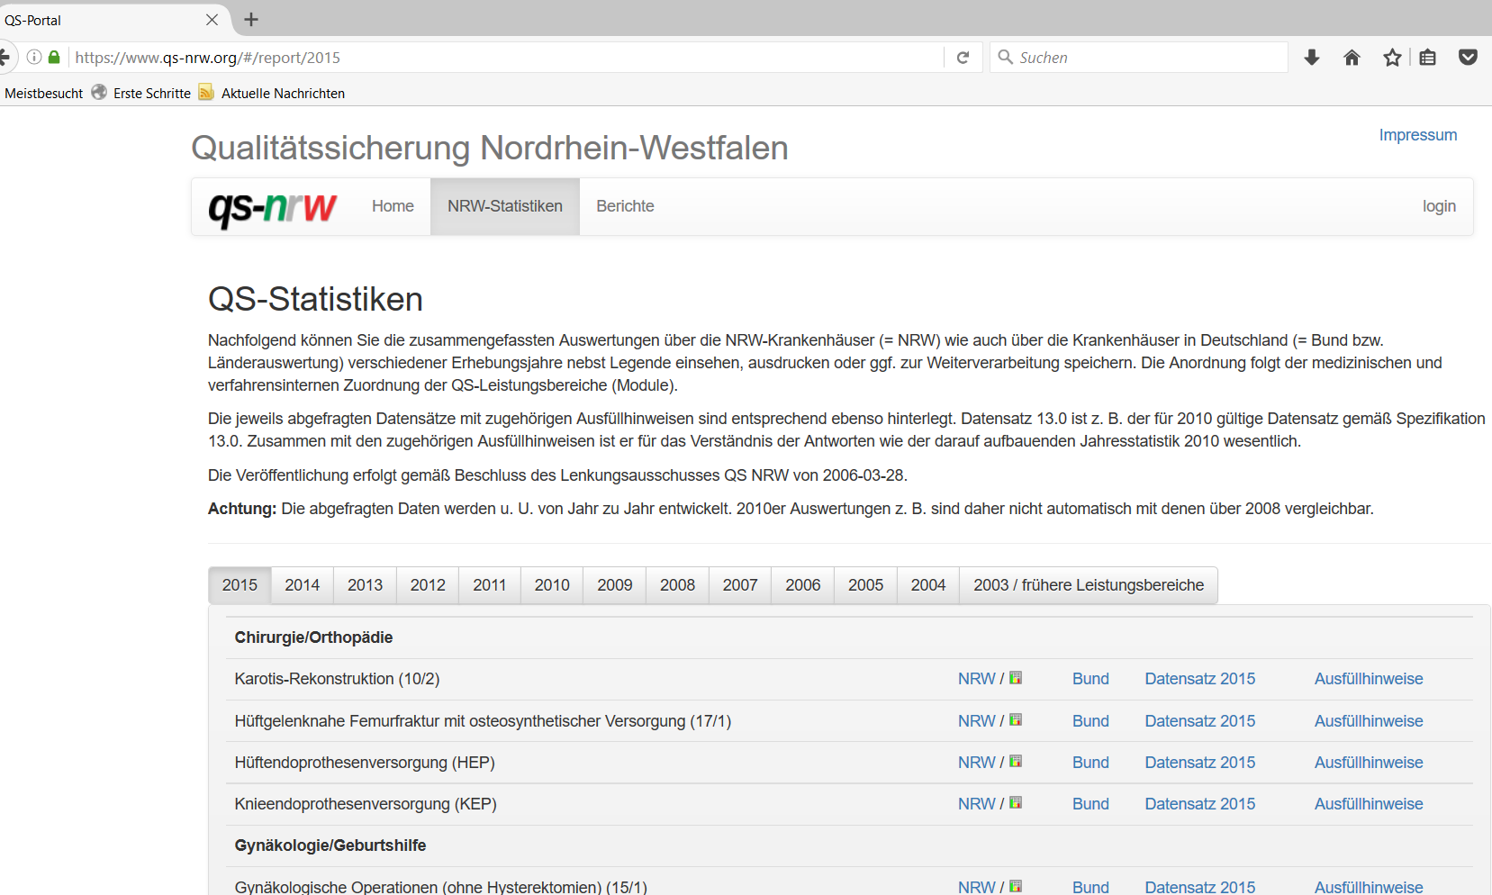
Qualitätssicherung NRW, Ergebnisse im Internet
Details unter:
www.qs-nrw.org
Unabhängige medizinische Gutachterkommission als Schlichtungsstelle zwischen Arzt und Patient, Moskau, 2016-09-27 und 28
14

Slide 15
Agenda
Ärztliche Selbstverwaltung
in Deutschland
Gutachterkommission und Qualitätssicherung
Aufgaben für die Ärzteschaft
Handeln – statt behandelt werden
ethische und strategische Aspekte
Unabhängige medizinische Gutachterkommission als Schlichtungsstelle zwischen Arzt und Patient, Moskau, 2016-09-27 und 28
15

Slide 16
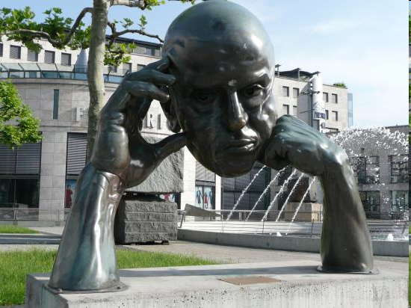
Gutachterkommission für ärztliche Behandlungsfehler
und Qualitätssicherung –
wie will man Ärzte dafür interessieren ?
Почемй врачи долны быть заинтесованы ?

Slide 17
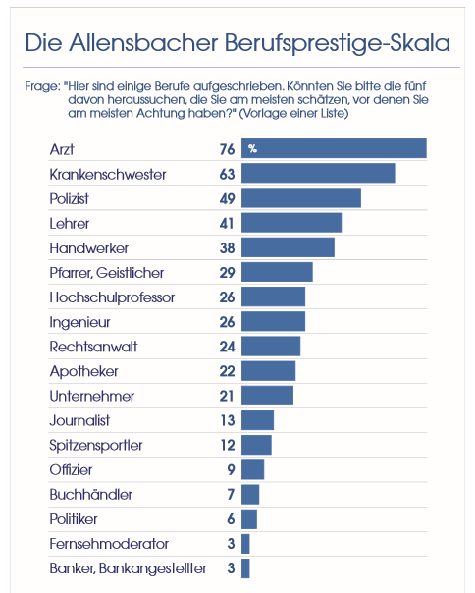

Скала репрезентации профессий
2015
Врач
… wegen guter Arbeit zum Wohl ihrer
Patienten
… aber auch wegen des Einkommens
und gesellschaftlicher Bedeutung !
Professionen
und ihre Anerkennung:
Ärzte führen mit Abstand !
76% der Deutsche wählen 2015
den Arzt
zum prestigeträchtigsten Beruf .
Warum ?
Unabhängige medizinische Gutachterkommission als Schlichtungsstelle zwischen Arzt und Patient, Moskau, 2016-09-27 und 28
17

Slide 18
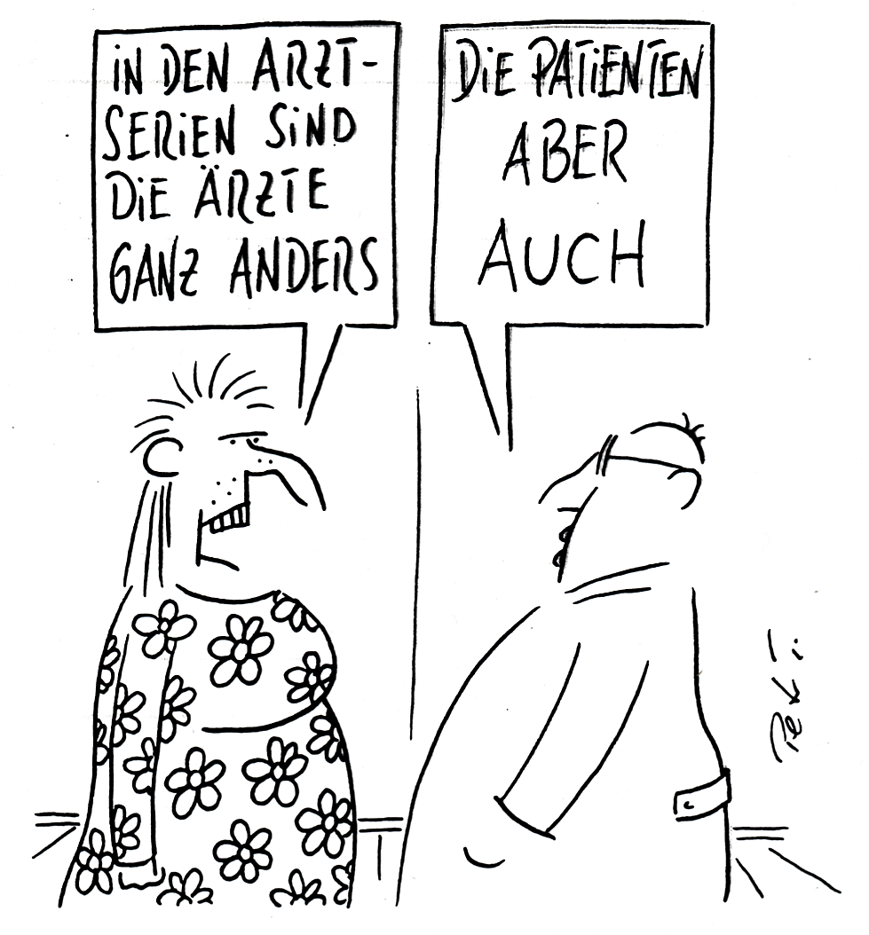
Medizin: eine veränderte gesellschaftliche Wahrnehmung !
Unabhängige medizinische Gutachterkommission als Schlichtungsstelle zwischen Arzt und Patient, Moskau, 2016-09-27 und 28
18

Slide 19

Gesellschaftliche Erwartungen an die Medizin,
Beispiel Nationaler Krebsplan
19

Slide 20
Ziel: Patienten informiert (mit-)entscheiden lassen !
Eine informierte Entscheidung liegt dann vor, wenn ein Individuum
die angesprochene Krankheit versteht und
erfasst, was die ärztliche Leistung umfasst
einschließlich der Nutzen, Risiken, Einschränkungen, Alternativen und Unsicherheiten;
seine Präferenzen bedacht hat und
die Entscheidung im Einklang mit diesen fällt,
der Meinung ist, im gewünschten Maß an der Entscheidung beteiligt gewesen zu sein und
die Entscheidung freiwillig und mit dem höchsten Maß
an persönlicher Autonomie getroffen hat.
Unabhängige medizinische Gutachterkommission als Schlichtungsstelle zwischen Arzt und Patient, Moskau, 2016-09-27 und 28
20

Slide 21
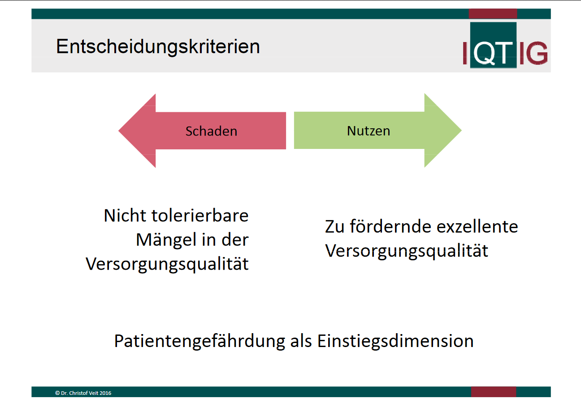
Neue Beurteilung der medizinischen Versorgung
Ansatz
Unabhängige medizinische Gutachterkommission als Schlichtungsstelle zwischen Arzt und Patient, Moskau, 2016-09-27 und 28
21

Slide 22
Gesetzlicher Rahmen zur Krankenversorgung
§ 70 SGB V Qualität, Humanität
und Wirtschaftlichkeit
…
(1) Satz 2) Die Versorgung der Versicherten
muß ausreichend und zweckmäßig sein,
darf das Maß des Notwendigen nicht überschreiten
und muß in der fachlich gebotenen Qualität
sowie wirtschaftlich erbracht werden.
Wie setze ich als Arzt / Ärzteschaft diese Vorstellungen im Hinblick auf diese unterschiedlichen Erwartungen um ?
Unabhängige medizinische Gutachterkommission als Schlichtungsstelle zwischen Arzt und Patient, Moskau, 2016-09-27 und 28
22

Slide 23
Herausforderung an Ärzte im Gesundheitswesen des 21. Jahrhunderts …
Michael E. Porter PhD,
Professor at Harvard Business School
„Es ist unethisch, im Gesundheitswesen
keine Outcome Daten zu haben“
STERN - Interview , März 2012
Unabhängige medizinische Gutachterkommission als Schlichtungsstelle zwischen Arzt und Patient, Moskau, 2016-09-27 und 28
23

Slide 24


Unabhängige medizinische Gutachterkommission als Schlichtungsstelle zwischen Arzt und Patient, Moskau, 2016-09-27 und 28
24

Slide 25
Herausforderungen:
Die Rolle der Ärzte wird sich verändern,
Ärzte sollten die geänderte gesellschaftliche Sicht
auf die medizinischen Versorgung frühzeitig berücksichtigen.
Gutachterkommissionen und Qualitätssicherung
der ärztlichen Berufsausübung
sind Aufgaben der Ärzteschaft selbst –
zum Nutzen für die Gesellschaft, die Patienten aber auch für die zukünftige Rolle der Ärzte selbst.
Unabhängige medizinische Gutachterkommission als Schlichtungsstelle zwischen Arzt und Patient, Moskau, 2016-09-27 und 28
25

Slide 26

Ich danke
für Ihre Aufmerksamkeit !
Dr. med. Hans-Georg Huber, MPH
Benrather Schloßallee 95
40597 Düsseldorf, Deutschland
fon +49 172 211 5441
hghuber@t-online.de
Unabhängige medizinische Gutachterkommission als Schlichtungsstelle zwischen Arzt und Patient, Moskau, 2016-09-27 und 28
26

